Slide 1
Dijital Oyun Tasarımı 2 Proje Ödevi
Berkcan Ciboğlu(Kodlama, Karakter tasarımı, Animasyon, Oyun Fikri)
Mehmet Oğuz Tutkuşu(Hikaye,Testing, Arka plan tasarımı, Genel Yardım)
Yusuf Topçam(Ana Menü Tasarımı, Testing, İkon Tasarımı, Genel Yardım)

Slide 2
Seçilen projenin fikri, projenin konusu ve amacı
Projenin fikri bilinen en az oyun yapma bilgisiyle en ideal oyunu yapmaktı. Projenin konusu basit bir vahşi batı tarzı düello oyunudur. Projenin amacı oyuncunun el-göz kordinasyonunu ve reflekslerini sınayarak oyuncuyu eğlendirmek.

Slide 3
Projenin Geliştirildiği Platform: Windows Form(Visual Studio) Windows Form Versiyon: .Net Framework 4.7.2

Slide 4
Projenin tasarım aşamaları
Projenin mekaniklerini, konusunu oluşturduktan sonra işe başladık. Grubumuzda herhangi bir oyun motoru bilen birisi olmadığı için oyunu form app ile oluşturmaya karar verdik. Windows form ile değişik nasıl şeyler yapılabilir diye düşünürken aklıma(berkcan) timer kullanarak animasyon yapma fikri geldi. Grubumuzda ne yazık ki animasyon veya modelleme yapmayı bilen birisi de olmadığı için model olarak çöp adam, animasyonlarını yapmak içinse Pivot Animatoru kullandım. Modelleri çizmek için bildiğim tek program olan AutoCad'i kullandım. Kod bittikten sonra oyuna hikayeyi ekledik. Daha sonra aklıma oyuna ses ekleme fikri geldi ancak windows form ses eklemeyi fazla desteklemediği için(sadece media player özelliği kullanabiliyoruz) aklımdaki ateş etme ve ölme ses efekti fikri yerini müzik ekleme fikrine bıraktı. Son olarak da menü tasarımını ekledikten sonra seviye düzenlemesini yaptık, oyunun sonuna ödül ekleme fikri geldi ve sonunda ödül olduğu için oyunun biraz zor olamsını sağladık.

Slide 5

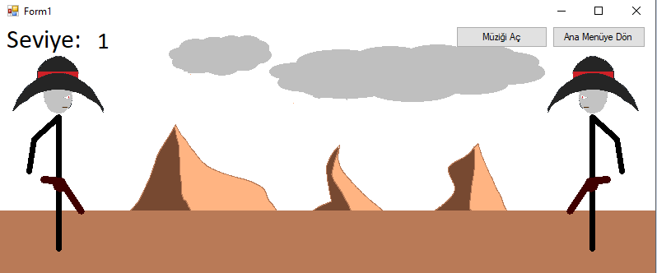
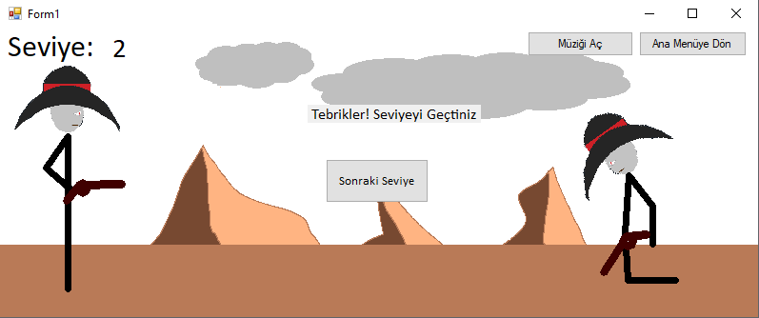
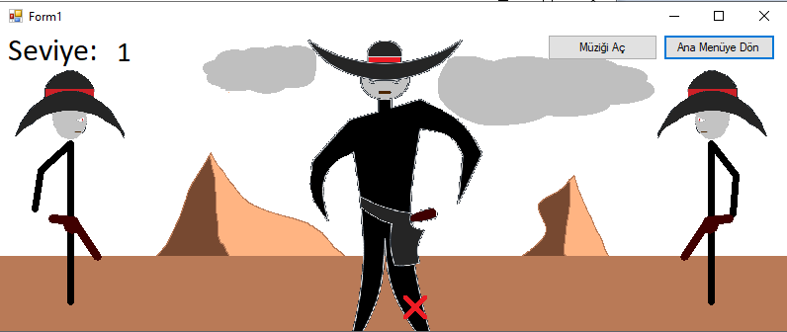
Projenin ekran görüntüleri

